Slide 1
Школьное лесничество «Лесовичок»
МБОУ «Конёвская школа»,
Плесецкий район,
Архангельская область

Slide 2
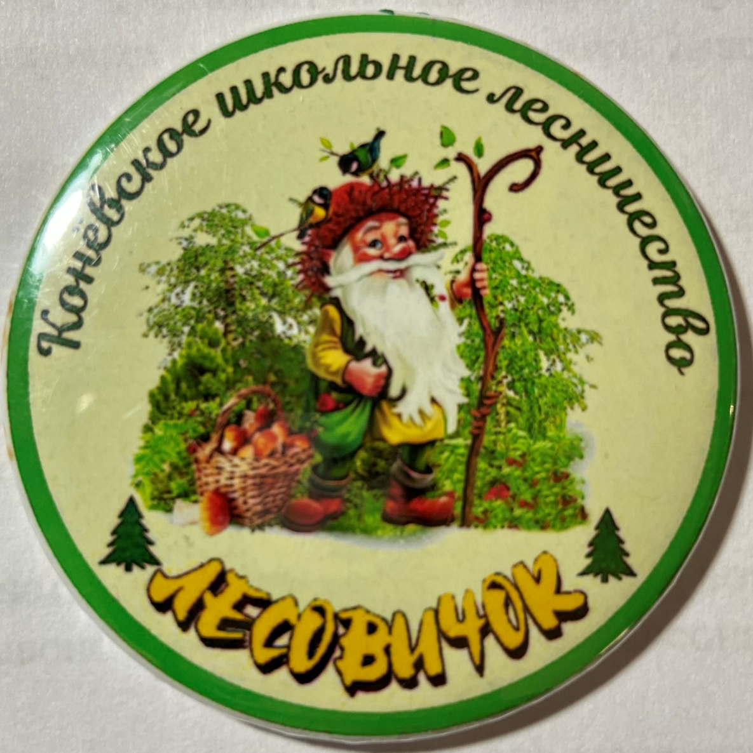
Наша эмблема

Slide 3
Наш девиз
Будем мы беречь природу,
Береги ее и ты!
Пусть поют душа и сердце
От волшебной красоты!

Slide 4
Наши дела
Мы споем сейчас частушки
О том, как поработали.
У а вас мы просим дружно
Чтоб вы нам похлопали.
Этой теплою весной
В руки грабли взяв с собой
Собирали мусор мы
Возле нашей школы.
В чудный теплый майский день
Поработать нам не лень
Под рукой лопата есть,
Значит будет роща здесь.
Очень яркие плакаты
Мы развесили ребята,
Чтобы люди понимали
И природу охраняли.
Возле нашего ручья
Мусор собрали друзья.
Пусть и труд наш не большой,
Зато гордимся красотой.
Мы пропели вам частушки
Хорошо ли плохо ли,
А теперь мы вас попросим
Чтоб вы нам похлопали.

